Slide 1
Дети войны и дети мира
К 70-летию Великой Победы.

Slide 2
Доклад на тему: Дети Войны и дети Мира.
Работа ученицы 7 класса Арылахской
средней школы Чурапчинского улуса
Ван-Чу-Лин Наташи.
Руководитель: Ван-Чу-Лин Е. К.
Учитель истории

Slide 3
Структура работы:
Введение
Глава 1. Что такое война и военные действия.
Глава 2. Дети и внуки войны.
Заключение
Список источников.

Slide 4
Цель работы: Определить влияние войны на подрастающее поколение и будущее. Задачи: Изучение документальных данных, воспоминаний земляков. Сравнительный анализ военного и современного поколения подрастающего поколения. Актуальность: 70-летие Великой Победы. Возрождение памяти, донесение до молодого поколения исторической правды, возбуждение патриотизма.

Slide 5
Типология войн:
Войны древнего мира: захватнические походы с целью порабощения, межгосударственные войны с целью захвата территорий, войны межу аристократическими группировками, восстания рабов, крестьян.
Войны средневековья: религиозные, династические, крестьянские войны-восстания.
Войны нового и новейшего времени: колониальные, войны государств за мировое господство, гражданские, национально-освободительные войны.
Постиндустриальные войны: городская герилья, гуманитарная война, контртеррористическая операция, межэтническая война.

Slide 6
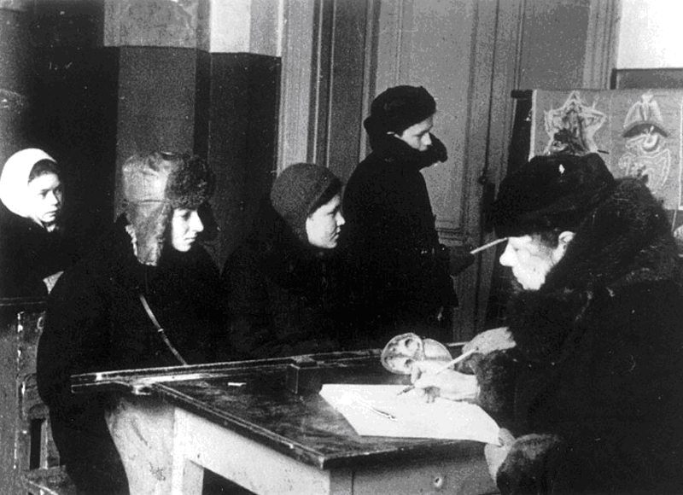
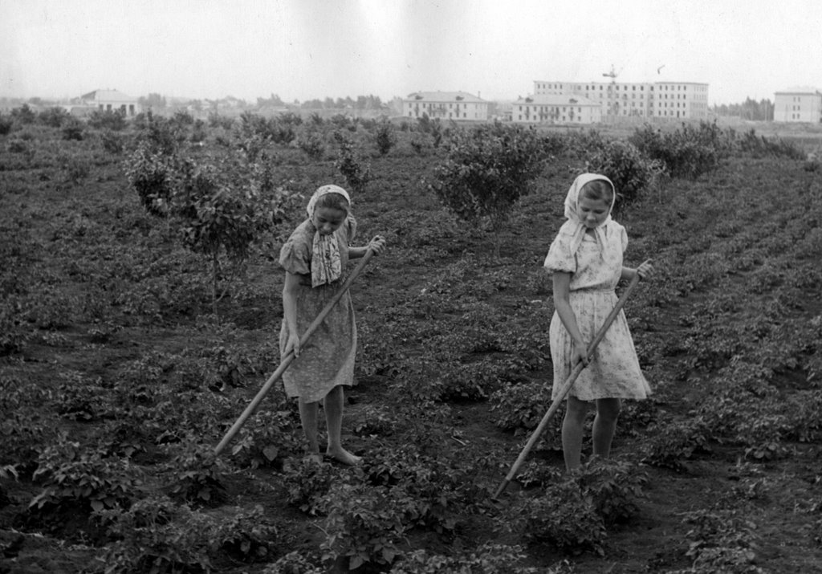
Дети войны: количество учеников резко сократилось по всей стране. Условия обучения были крайне низкими. Дети наравне со взрослыми работали в помощь фронту
Урок в холодной школе
Школьники на полях

Slide 7
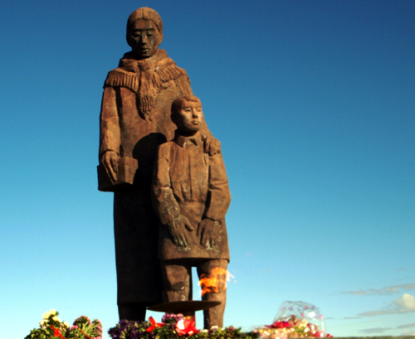
Великое Чурапчинское переселение унесло множество жизней. Белолюбская школа была закрыта из-за численности населения
2002 году по проекту художника В.Н Дьячковского поставили памятник в честь переселенцем
в Чурапчинском улусе.

Slide 8
Война и переселение сократили население всего улуса
Численность довоенного населения улуса восстановилась спустя 46 лет, то есть только в 1985 году.

Slide 9
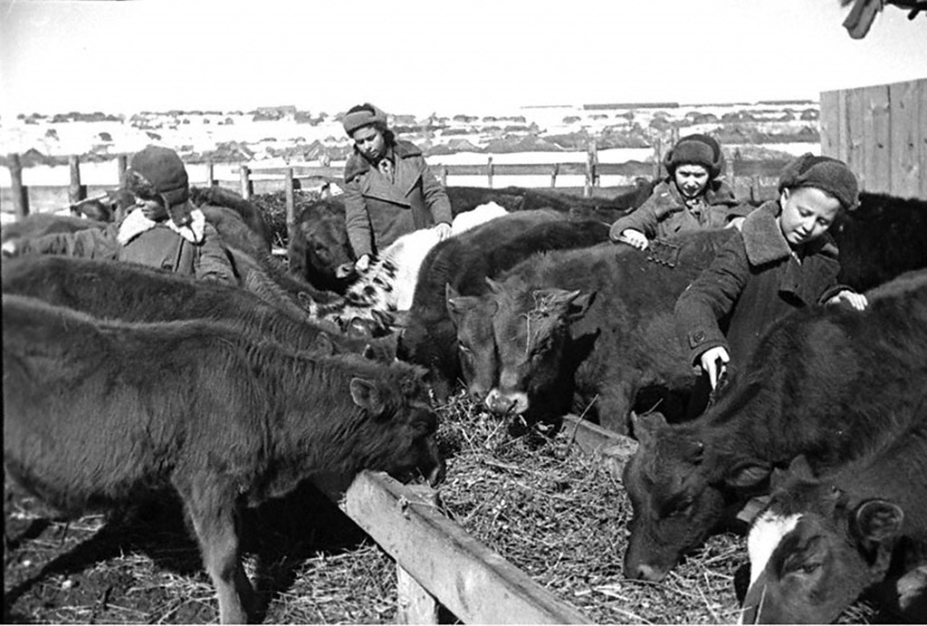
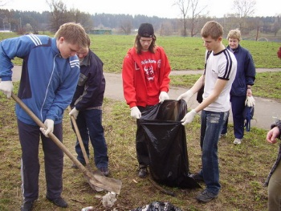
Дети военного времени, по воспоминаниям свидетелей, работали с 7 лет. Современные дети могут работать с 14 лет.

Slide 10
Выводы:
Дети военного времени были лишены достойного детства. Много работали, образование стало малодоступным, смертность высокая. Все это влияло на психологическое и физическое здоровье поколения.
Современные дети, благодаря подвигу народа и детей во время ВОВ имеют возможность получения образования, у них высокий уровень жизни, защищенность и свобода выбора своего будущего.
Мы должны помнить о военном прошлом своего народа, о детстве наших бабушек и дедушек и делать все возможное, чтобы жить достойно.

